Slide 1
Korea Płd. jako przeciwnik ideologiczny KRL-D

Slide 2
Korea Płd. jako przeciwnik ideologiczny KRL-D
Działania Phyŏngyangu w tej sferze przez wiele lat były prowadzone bardzo intensywnie jako najmniej „kapitałochłonne” od strony finansowej, natomiast najbardziej nośne propagandowo, zarówno wobec ludności samej KRL-D ze względu na konieczność utrzymywania jej w stanie ciągłego zagrożenia i przez to uległości wobec systemu i reżymu, jak też wobec czołowych zagranicznych adwersarzy politycznych, najczęściej przesadnie (lub nawet histerycznie) reagujących na wszelkie przejawy irytacji i groźby ze strony Korei Płn.
Korea Płn. kierowała się i kieruje własnym, specyficznym „systemem wartości”, który nie przylega do żadnego uniwersalnego wzorca.
W państwie, które oficjalnie uważa się za kraj „wzorcowego socjalizmu”, „jutrzenkę nadziei” i „raj na ziemi” ideologia zawsze znaczyła wiele, a potężny front propagandowo-ideologiczny partii, państwa i armii zawsze odgrywał dominującą rolę w budowie nowego ładu politycznego. Nieprzypadkowo północnokoreańscy liderzy także w swej działalności zewnętrznej środkom i metodom ideologicznej perswazji poświęcali nadzwyczaj wiele uwagi.
Po zakończeniu wojny koreańskiej w 1953 r., w wyniku której zjednoczeniowe plany Kim Ir-sena legły w gruzach, a wojna z tego punktu widzenia była przegrana, urzędowa propaganda zastosowała metodę, która przejdzie do klasyki politycznej i ideologicznej mistyfikacji. Stało się oto tak, że wojnę przegraną postanowiono ogłosić „wygraną”, agresora zamieniono na „obrońcę”, a wyzwolicieli - w „najeźdźców”. Również przegrany wódz w propagandowym przekazie okazał się „wielkim zwycięzcą” i „niezwyciężonym pogromcą”, którego skronie przyozdabia zwycięski wawrzyn. Ten nieprawdopodobny zabieg socjotechniczny okazał się na tyle skuteczny, użyteczny i politycznie wydajny, że wkrótce stał się modelowym przykładem zamiany politycznych klęsk w propagandowy sukces i ideologiczne zwycięstwo.

Slide 3
Korea Płd. jako przeciwnik ideologiczny KRL-D
U progu lat 60-ych komunistyczna KRL-D nie tylko wygrywała w ekonomicznej rywalizacji z kapitalistycznym Południem (co dziś wydaje się nieprawdopodobne), ale na tle pogrążonego w kryzysie sąsiada jawiła się jako kraj stabilny, spójny wewnętrznie i prężny gospodarczo. Ówczesna przewaga militarna Północy nad Południem, mocne więzi wojskowe i polityczne z Moskwą i Pekinem kazały wierzyć Kim Ir-senowi, że sprawa zjednoczenia podzielonej ojczyzny to nadal kwestia bliskiej przyszłości.
Stąd też wypływała wielka rola i nie mniejsze oczekiwania wobec urzędowej propagandy i ideologicznej dywersji. Pamiętajmy bowiem, że północnokoreańscy liderzy, gdy mówili o pokojowym zjednoczeniu Korei, to w rzeczywistości myśleli głównie o siłowym podbiciu Południa poprzez jawną agresję lub eksport rewolucji, która miałaby wymusić północnokoreańską interwencję na Południu i zaprowadzenie komunistycznych porządków. Dlatego też wszelkie propozycje pokojowe Phyŏngyangu nigdy nie stanowiły żadnego alternatywnego rozwiązania wobec zbrojnego podboju. Wprost przeciwnie: wszystkie owe „apele”, „historyczne propozycje”, „nowe inicjatywy” i „przełomowe plany” były tylko propagandowym zagraniem, obliczonym na pozyskanie przychylności zagranicznej opinii publicznej i delektowanie się sukcesami celów doraźnych w polityce wewnętrznej. Nieprzypadkowo zatem zdecydowana większość owych „pokojowych propozycji” była tak sformułowana i zawierała takie postulaty, że automatycznie wykluczała wszelki dialog i ewentualne porozumienia.
W walce politycznej o siłowe zjednoczenie Korei przywódcy północnokoreańscy szczególną rolę przyznali dywersji ideologicznej i politycznej, na której potrzeby rozbudowali nieprawdopodobnie potężny aparat propagandowo-dywersyjny, pozostający w absolutnej dysproporcji do możliwości, wpływów i pozycji państwa na arenie międzynarodowej.

Slide 4
Korea Płd. jako przeciwnik ideologiczny KRL-D
Głównym celem politycznej i ideologicznej dywersji Phyŏngyangu było niedopuszczenie lub wręcz uniemożliwienie odszyfrowania prawdziwych zamierzeń, intencji, działań i nastrojów północnokoreańskich liderów w realizacji ich aktów w polityce zewnętrznej.
Klasycznym przykładem takich działań było zasypywanie strony przeciwnej lawiną pokojowych propozycji, apeli i wezwań do dialogu w sytuacji, gdy dokładnie w tym samym czasie przeprowadzano zmasowaną akcję wysyłania na Południe grup sabotażowych i przygotowywano szczegółowe plany fizycznego zgładzenia przywódców południowokoreańskich, do których równolegle wysyłano sygnały o pokojowych zamiarach i jak najbardziej „uczciwych” intencjach.
W tej sytuacji celem politycznej i propagandowej dywersji było nie tylko uniemożliwienie rozszyfrowania prawdziwych intencji władz w Phenianie, ale także świadome „zasianie niepewności w obozie wroga”, „dezinformacja”, „uśpienie czujności przeciwnika” i uczynienie własnej gry politycznej niespójnej i nieczytelnej dla przeciwnika.
W tej zamierzonej mistyfikacji propagandowej ważną rolę odgrywało też kreowanie wizerunków liderów KRL-D raz jako wielkich apostołów pokoju i orędowników dialogu, a innym razem – jak to ma miejsce w epoce Kim Jŏng-ila - jako zdesperowanych szaleńców, nieobliczalnych, fanatycznych i złośliwych, którzy w chwili zagrożenia, nacisku lub słabości nie zawahają się przed wysadzeniem świata w powietrze. Tu leżał klucz do zrozumienia zachowań Kim Jŏng-ila, jego częstego pojawiania się i znikania na scenie politycznej i nagłego wycofywania się z wcześniej zgłaszanych propozycji, kluczenia, przyspieszania i opóźniania, nadinterpretacji zdarzeń i przekręcania oczywistych faktów.

Slide 5
Korea Płd. jako przeciwnik ideologiczny KRL-D
Główne cele dywersyjno-propagandowych działań Phenianu wobec świata zewnętrznego sprowadzają się do:
Ukrycia przed społecznością międzynarodową rzeczywistych celów i zamierzeń polityki KRL-D. Świat ma po prostu wiedzieć o niej jak najmniej, a jeśli już, to tylko tyle, ile Korea Płn. zechce ujawnić. A to, co jest ujawniane, podlega ścisłej reglamentacji i służy jasno określonym celom.
W stosunku do swojego głównego przeciwnika i rywala – Korei Południowej – skala dywersji propagandowo-ideologicznej zmieniała się i zmienia w zależności od aktualnych potrzeb władz w Phenianie i ogólnej atmosfery w relacjach międzykoreańskich. Również zastosowane i wykorzystane narzędzia dywersji ideologicznej i politycznej ulegają permanentnym zmianom i modyfikacjom: od zmasowanej akcji propagandowej do obalania legalnych władz suwerennego państwa z wykorzystaniem wszystkich dostępnych środków, poprzez akcje ulotkowe, przerzut nielegalnej literatury, specjalne audycje dla rodaków na Południu emitowane przez Radio Phyŏngyang, propagandowe głośniki na linii demarkacyjnej (które przez 24 godziny słowem i pieśnią nawoływały ludność Południa do powstania przeciwko „marionetkowej klice” w Seulu i dopiero w połowie 2004 r. zostały zdemontowane), powoływanie na Południu licznych organizacji, związków i klubów dyskusyjnych, a nawet podziemnych partii politycznych, które miały zagrzewać ludność Południa do działań przeciwko własnemu państwu. Na działalność tę Phyŏngyang przeznacza miliony dolarów, nie bacząc na tragiczną sytuację ekonomiczną kraju, nędzę i niedożywienie lub wręcz głód ludności.
W celu pozyskania przychylności światowej opinii publicznej dla swojej polityki Phyŏngyang instaluje w wielu krajach Towarzystwa Przyjaźni z Koreą Północną, stowarzyszenia w walce narodu koreańskiego lub inne organizacje, które mają promować północnokoreański punkt widzenia na najważniejsze problemy świata. Nagminnym zjawiskiem jest także inspirowanie zawodowych sekcji różnych działających w KRL-D organizacji. Obecnie najbardziej rozpowszechniona jest działalność zawodowych sekcji tzw. Stowarzyszeń Naukowców Społecznych KRL-D, które ma swoje oficjalne przedstawicielstwa w kilkunastu państwach świata.

Slide 6
Korea Płd. jako przeciwnik ideologiczny KRL-D
Oddzielnym zagadnieniem jest międzynarodowa działalność tzw. światowej sieci kół studiowania idei dżuczhe. Od połowy lat 60-ych inspirowały powstawanie owej sieci, która zaczęła odgrywać nieformalną rolę nowej, „kimirsenowskiej międzynarodówki komunistycznej”. Organizacyjny rozmach, zasięg działalności i propagandowy rozgłos wskazywały na to, że władze w Phyŏngyangu przywiązywały do tej działalności wyjątkowo ważną rolę. Szczegółowa analiza działalności tego ruchu dowodzi, że od zarania jego powstania Phenian miał wobec niego ściśle określone oczekiwania i stawiał przed nim nie mniej ważne cele polityczne.
Propagowanie własnej i niezależnej drogi do socjalizmu w okresie narastających napięć na linii Moskwa – Pekin.
Prezentowanie światu KRL-D jako niezawisłego i suwerennego państwa komunistycznego, które osiągnęło ową suwerenność i desatelizację dzięki własnej, oryginalnej idei politycznej i wielkości czynu krajowych liderów.
Międzynarodowy rozgłos wokół idei dżuczhe był też ważnym elementem legitymizującym władzę Kimów wewnątrz kraju, a także pomagał w forsowaniu zupełnie nowych rozwiązań politycznych, gospodarczych i społecznych w okresie wielkiej transformacji ideologicznej w KRL-D. Propagandowa wrzawa czyniona wokół idei dżuczhe na forum międzynarodowym oraz podkreślana uniwersalność tej idei, atrakcyjność i polityczna oryginalność wzmacniały autorytet ‘wielkiego wodza’ zarówno w wymiarze krajowym, jak i międzynarodowym.

Slide 7
Korea Płd. jako przeciwnik ideologiczny KRL-D
Masowe zaangażowanie się w działalność „kimirsenowskiej międzynarodówki” ze strony wielkiej plejady uczonych, pisarzy, poetów, dziennikarzy, artystów i studentów z najbardziej egzotycznych państw i nie mniej egzotycznych uczelni na wszystkich kontynentach było odpowiednio nagłaśniane i popularyzowane, nabierając istotnego znaczenia w rozgrywce Kim Ir-sena z przeciwnikami rodzinnej sukcesji władzy.
Nie sposób nie dostrzec, że międzynarodowa działalność sieci kół i stowarzyszeń badających idee dżuczhe odgrywała także ważną rolę w rywalizacji międzykoreańskiej. Miała bowiem w intencji Phyŏngyangu ukazywać narodowe, a nawet nacjonalistyczne korzenie przywództwa na Północy, które to przywództwo w odróżnieniu od „południowokoreańskich marionetek” nie toleruje na swym terytorium żadnych obcych wojsk i baz, a o polityce kraju decyduje samodzielnie, niezależnie i na własne ryzyko.
„Kimirsenowska międzynarodówka” posłusznych klakierów stanowiła nadzwyczaj pożądane narzędzie w rękach polityków z Phenianu, bowiem pozwalała nie tylko instrumentalnie wykorzystać propagandową tubę, jaką bez wątpienia była międzynarodowa sieć towarzystw badania idei dżuczhe, lecz także była niezwykle użytecznym kanałem komunikacji władz w Phyŏngyangu z całym światem zewnętrznym. Było oto tak, że z powodu uwikłań międzynarodowych lub lęku przed oskarżeniami o ideologiczne dewiacje Kim Ir-sen posługiwał się „międzynarodówką” w celu zasygnalizowania światu ważnych informacji lub nie mniej ważnych działań. Funkcjonowanie owego zastępczego kanału informacyjnego było niezwykle ważne wobec totalnej blokady informacyjnej, jaką oficjalnie podtrzymywały władze w Phyŏngyangu w komunikowaniu się ze światem zewnętrznym.

Slide 8
Perspektywy reunifikacji na tle praktyki politycznej KRL-D
Na podstawie faktografii do charakterystycznych cech postępowania KRL-D w stosunkach z innymi państwami generalnie na arenie międzynarodowej i w konkretnym przypadku z Koreą Płd. w perspektywie reunifikacji można zaliczyć:
Samowolę i programowe nierespektowanie porozumień, umów, ustaleń, zobowiązań i obietnic, zarówno dwustronnych, jak i międzynarodowych.
Głoszenie kłamstw w majestacie oficjalnych enuncjacji wbrew wszelkiej logice faktów i dowodów.
Sięganie po argumentację z zakresu prawa międzynarodowego tam, gdzie jest to dla KRL-D wygodne, a ignorowanie tego prawa wszędzie indziej.
Jawne stosowanie metod szantażu, dywersji i terroru w stosunkach międzynarodowych.
Premedytację w szeroko zakrojonych działaniach, świadcząca o dokładnym przygotowywaniu akcji.
Ignorowanie konsekwencji własnego działania.
Bezwzględność i nieliczenie się z ofiarami.

Slide 9
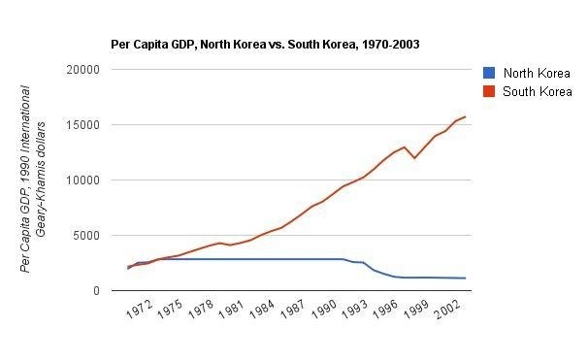
Per capita GDP in both Korean states

Slide 10
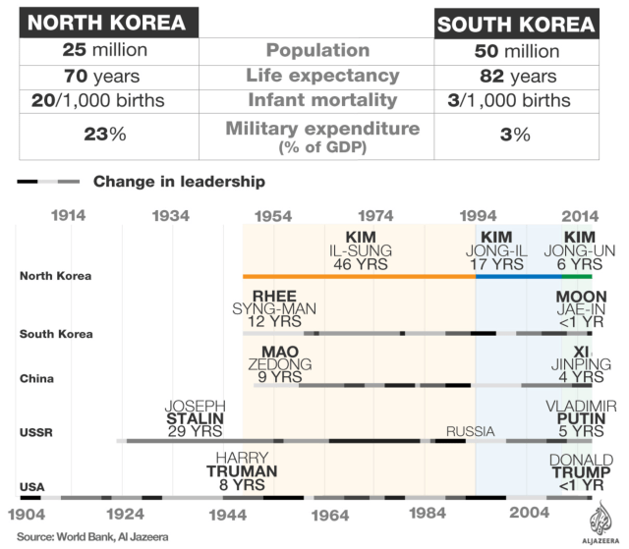
Comparison of both Koreas

Slide 11
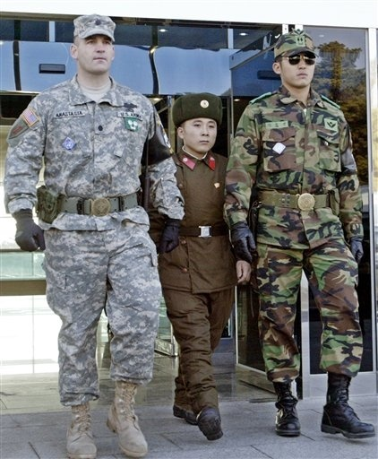
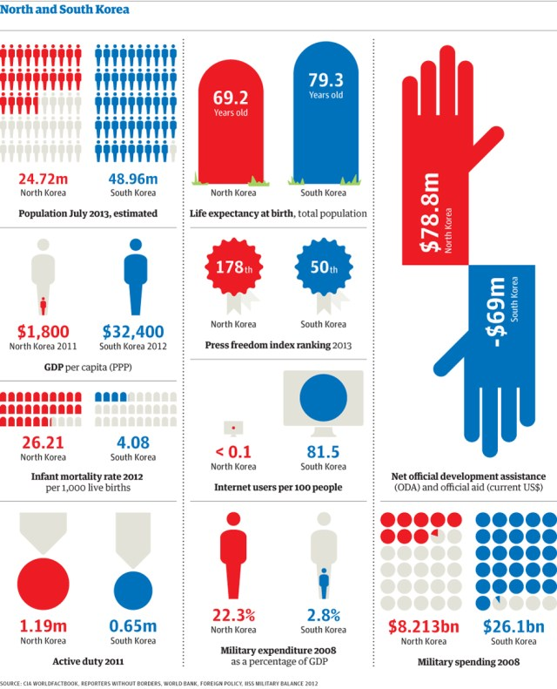
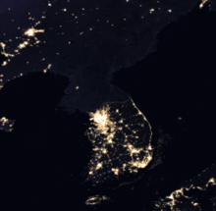
Comparison of both Koreas

Slide 12
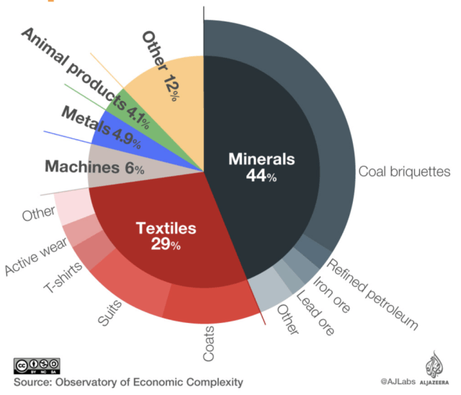
North Korean exports

Slide 13
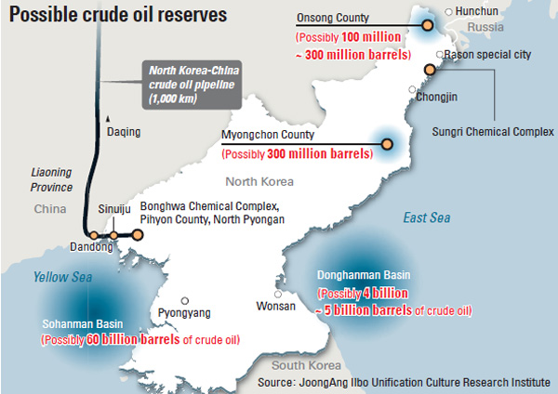

Slide 14
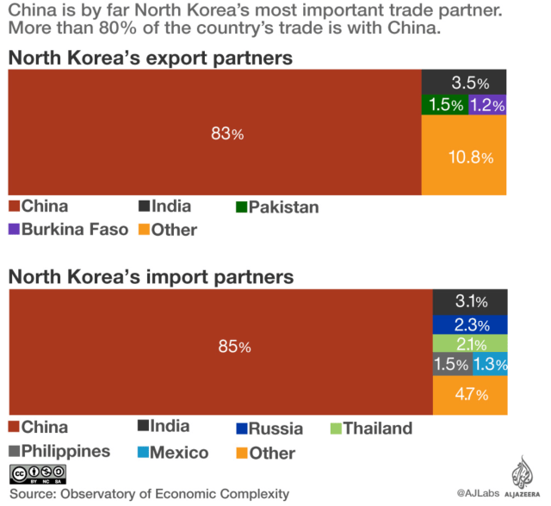
China’s role in North Korean affairs

Slide 15
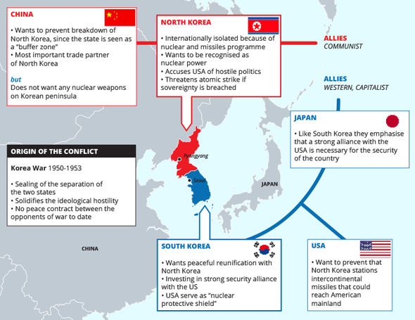
Political actors’ stance towards the Korean conflict

